Slide 1
Unfallfahrzeug
Ja oder Nein ?
REALEXPERT
Thomas Jäth
Sachverständiger und Fachgutachter für das Kraftfahrzeugwesen

Slide 2
Unfallschaden/Was wurde Repariert ?
Unfallschäden beeinflussen stark den Wert eines Gebrauchtwagen. Ein Gebrauchtwagen mit einem Vorschaden ist schwieriger zu verkaufen als ein Auto, dass noch niemals einen Unfallschaden erlitten hat. Leider werden deswegen immer wieder Gebrauchtwagen als "unfallfrei lt. Vorbesitzer" verkauft obwohl das Auto vorher in einen Unfall verwickelt war. Gerade beim Gebrauchtwagenkauf ist es deshalb wichtig, selbst nachprüfen zu können, ob das Auto schon einmal einen Unfallschaden hatte. Mit ein wenig Geschick und den richtigen Tipps, kann jeder private Autokäufer feststellen ob an einem Auto Anzeichen eines reparierten Unfallschadens vorhanden sind. Wir zeigen Ihnen hier anhand von einfachen Beispielen wie Sie einen Unfallschaden bei einem Gebrauchtwagen erkennen.
Um Unfallreparaturspuren zu erkennen benötigen Sie im Grunde nur drei Dinge:
* absolute Aufmerksamkeit
* hellwache Augen
* Feingefühl in den Fingern und Händen
Wertvolle Hilfsmittel (die aber niemals einen geschärften Blick ersetzen können!) können z.B. sein:
Lackschichtdickenmessgerät (zum Messen der Lackdicke an einzelnen Karosseriebauteilen)
LED Lampe (zum Erkennen von Schleifspuren unter der Klarlackschicht und anderen Auffälligkeiten)
Unfallreparaturspuren lassen Sich vor allem dann relativ einfach erkennen, wenn der Unfall nicht fachgerecht instand gesetzt wurde. Beginnen Sie indem Sie sich einen groben Überblick über das Auto verschaffen. Gehen Sie um das Fahrzeug und achten Sie auf Farbunterschiede in der Lackierung, auf verschiedene Reifenmarken und auffällige Unterschiede in den Spaltmaßen der Karosserie. Dieser erste Gang um den Gebrauchtwagen dient dazu ein Gefühl für das Auto zu bekommen und evtl. vorhandene grobe Abweichungen sofort festzustellen.

Slide 3
Nehmen Sie sich anschließend die Zeit jedes Karosserie- und Fahrzeugteil einzeln anzusehen. Benutzen Sie dabei Ihre Augen und Ihre Hände, fahren Sie mit der flachen Hand über einzelne Karosserieteile, betrachten Sie die Lackierung aus verschiedenen Perspektiven und vor allem unbedingt aus nächster Nähe.
Die häufigsten Anzeichen für einen reparierten Unfallschaden sind unter anderem:
Lacknasen / Lackläufer - einzelne Stellen an denen zu viel Lack aufgetragen wurde der dann (wie bei einer Kerze heisses Wachs) einen Läufer bildet, ein Anzeichen für eine unsachgemäße Nachlackierung. Schleifspuren - kleine, ca. 5 - 10 mm große kreisförmige Schleifspuren, ein Anzeichen für eine unsachgemäße Nachlackierung.
Staubeinschlüsse - sehr kleine, ca. 1 - 2 mm große Einschlüsse von Staubpartikeln in der Lackierung, ein Anzeichen für eine nicht perfekte Lackierqualität.
Spaltmaße prüfen - unterschiedliche Spaltmaße an bestimmten Teilen der Karosserie weisen fast immer auf eine durchgeführte Reparatur hin
Abkleberänder - erspürbare Lackierkanten an denen mit Klebeband abgeklebt wurde, kaum vermeidbar, aber in Ihrer Ausprägung oft ein wichtiger Hinweis für die Lackierqualität.
Sprühnebel - zu finden oft in Radhäusern oder auf Gummidichtungen ist Sprühnebel immer ein Zeichen für eine unprofessionelle Lackierarbeit
DOT Nummern - unterscheiden sich z.B. die DOT Nummern der Scheiben oder sind gar DOT Nummern zu finden die jünger sind als die Erstzulassung (also ein Anzeichen für einen Austausch!)
DOT Nummer = Ziffernfolge die das Herstellungsdatum eines Bauteils anzeigt neue Verschraubungen - wurden einzelne Schrauben ersetzt ist das ein Anzeichen für den Tausch eines Karosserieteils auffällige Kratzer - sind Kratzer an Stellen zu finden die sehr merkwürdig erscheinen ist auch das oft ein erstes Anzeichen für einen Unfallschaden

Slide 4
Karosserieverklebungen und -abdichtungen - solche Auffälligkeiten deuten ebenfalls auf einen Austausch einzelner Karosserieteile hin
Mit einem Lackmessgerät kannn darüber hinaus die Lackdicke an einzelnen Stellen der Karosserie gemessen werden.
Es gibt keine klare Aussage für die" richtige Lackdicke", eine solche Lackmessung kann aber Auffälligkeiten anzeigen, die wiederum Rückschlüsse auf eine erfolgte Nachlackierung einzelner Teile geben können. Zeigt das Gerät einen besonders hohen Wert an, ist das ein Anzeichen dafür, dass sich besonders viel Spachtelmasse zwischen Klarlackschicht (außen) und Blech (innen) befindet.
Ein Anzeichen für eine oft nicht professionel durchgeführte Reparatur.
Die folgenden Bilder verdeutlichen am Beispiel eines Gebrauchtwagen mit repariertem Frontschaden einige der oben genannten Anzeichen. Die roten Pfeile weisen auf die jeweilige Auffälligkeit hin.

Slide 5
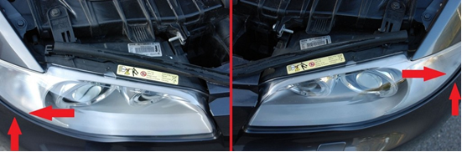
Unfallschaden erkennen:
Spaltmaße vorn Stoßstange / Scheinwerfer unterschiedlich

Slide 6
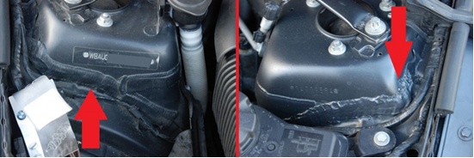
Unfallschaden erkennen:
Dehnungsfugen Motorraum verschiedenartig
(links Original, rechts instandgesetzt)

Slide 7
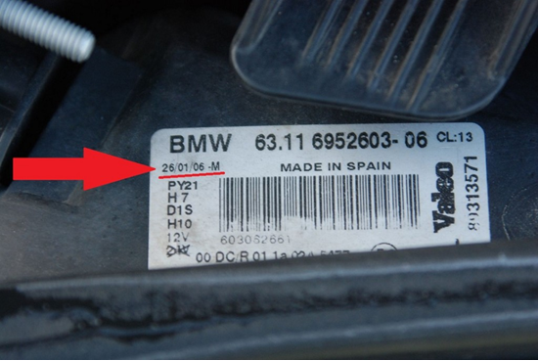
Unfallschaden erkennen:
Herstellerdatum (DOT Nummer) ist Jünger als die Erstzulassung

Slide 8
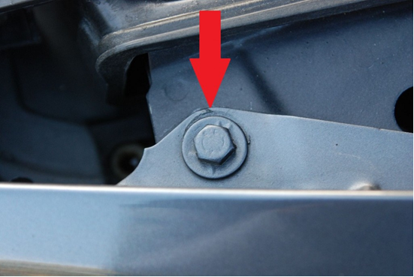
Unfallschaden erkennen:
Verschraubung Karosserie erneuert/Lackierränder

Slide 9
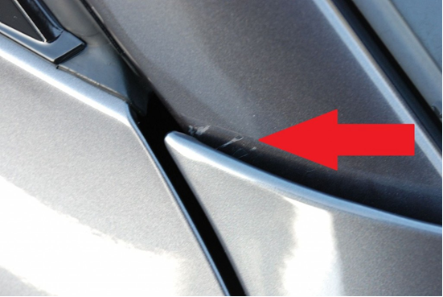
Unfallschaden erkennen: ungewöhnlicher Kratzer
(durch Stauchung bei einem Frontschaden entstanden)

Slide 10
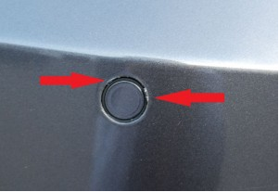
Unfallschaden erkennen:
Kleberand am PDC Sensor wegen einer Nachlackierung erkennbar

Slide 11
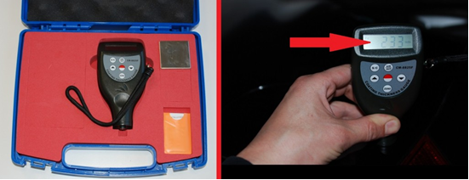
Unfallschaden erkennen:
Lackschichtdicken Messung durchführen

